Slide 1
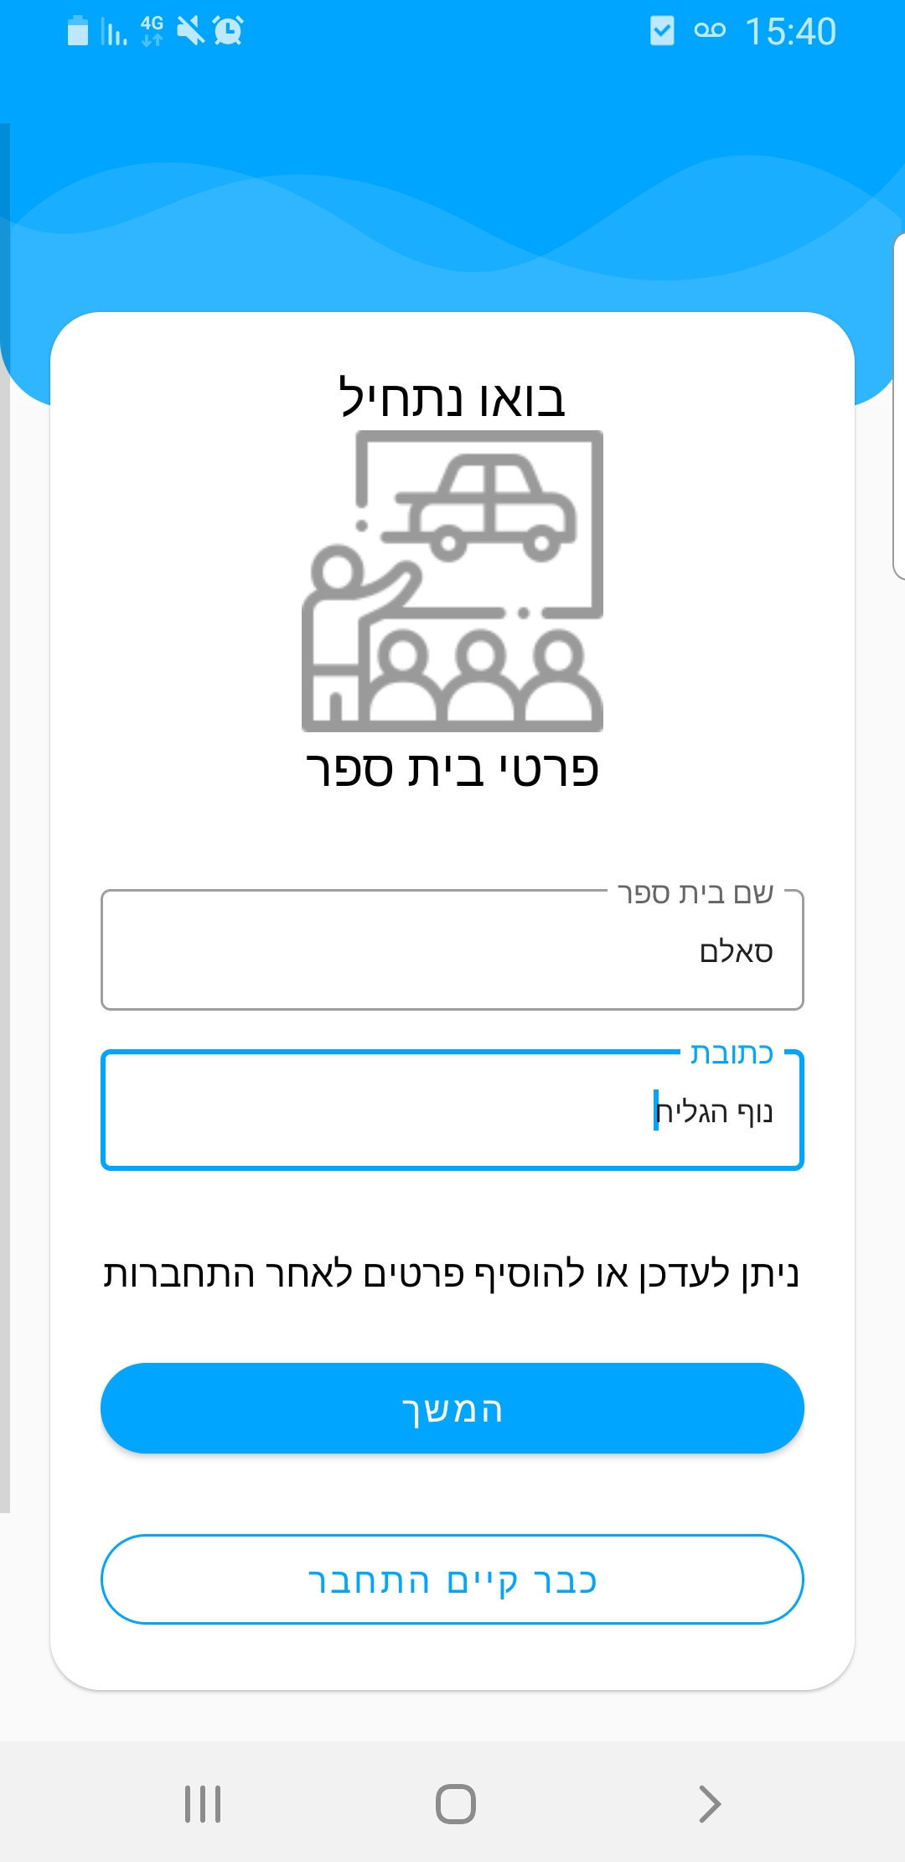
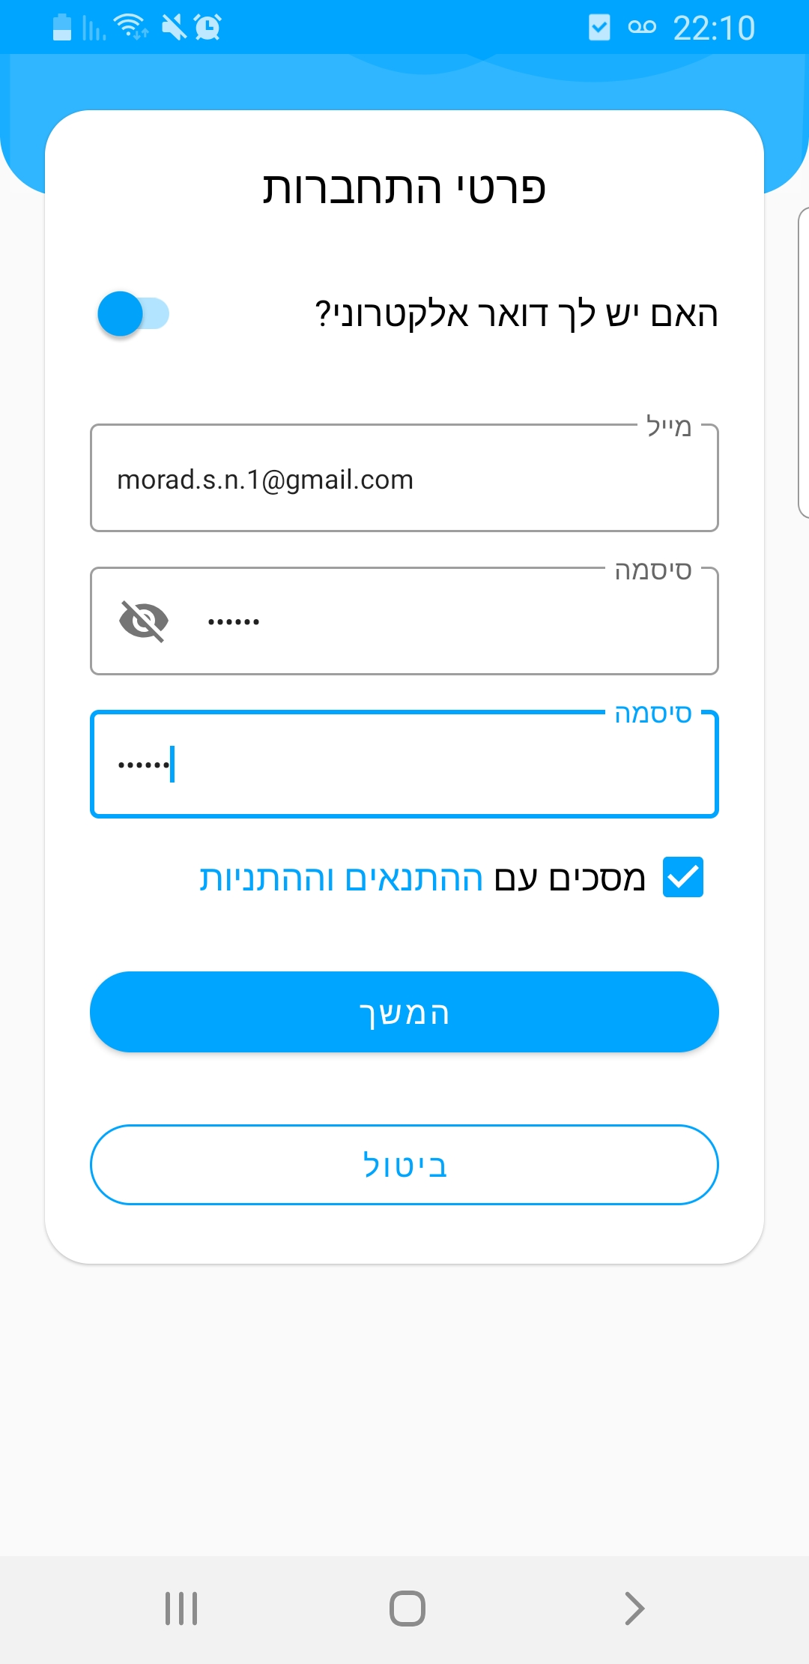
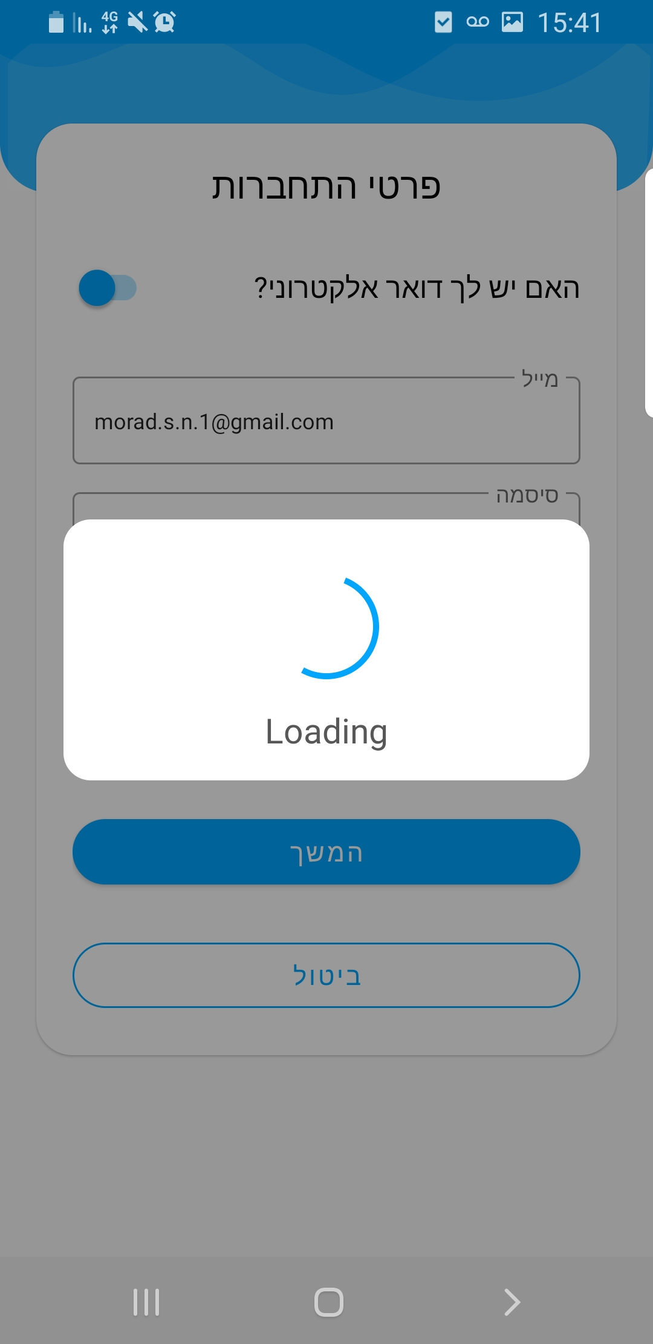
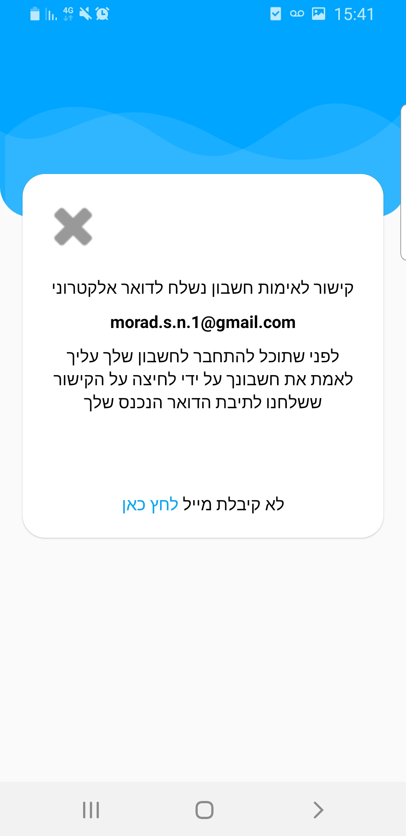
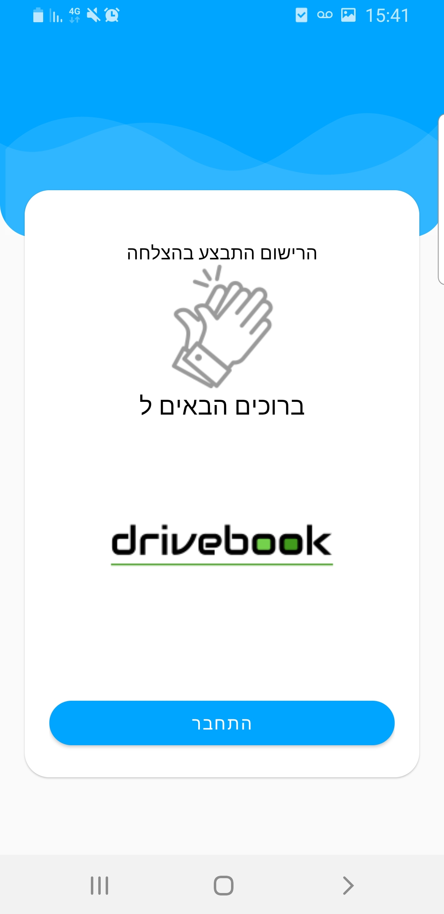
Register school
פרטי בית ספר
פרטי אבטחה
Registration loading
הרשמה הושלמה צריך אימות
סיום תהליך ,כניסה למערכת

Slide 2
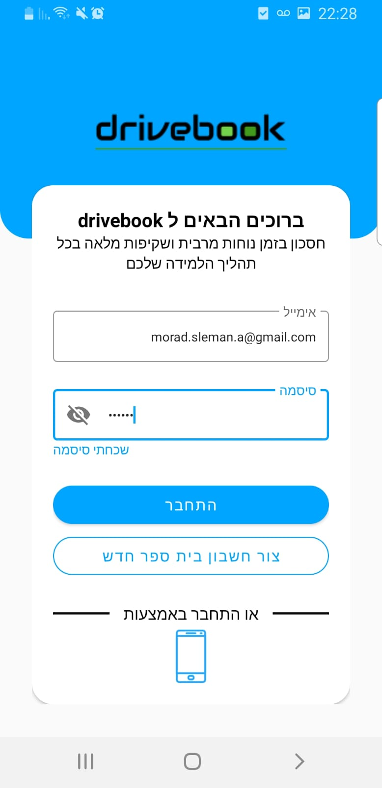
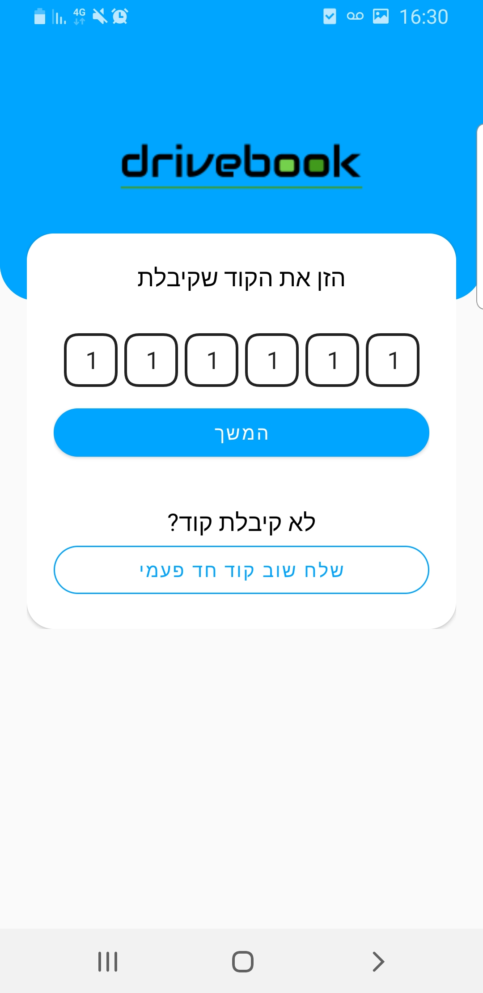
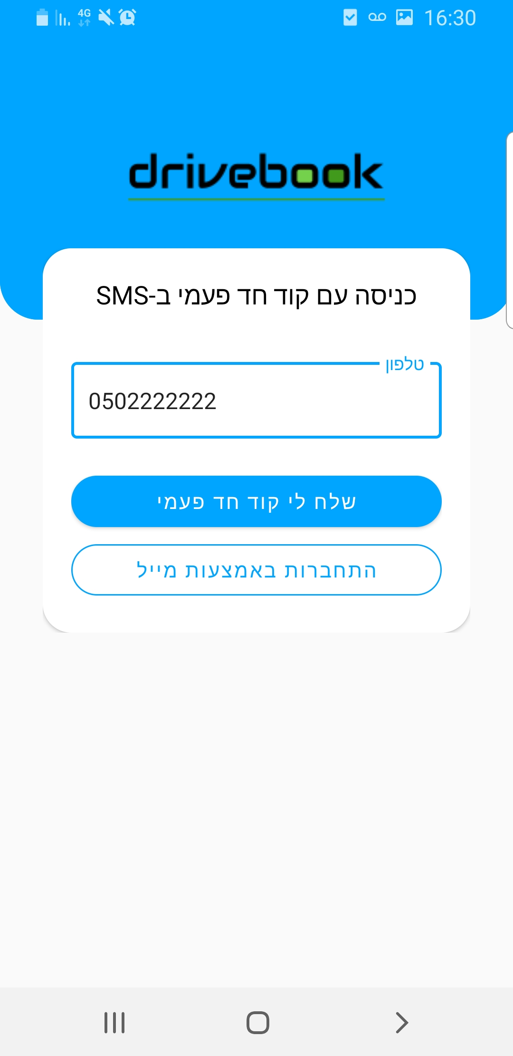
login
כנסיה דרך מייל
אימות קוד שנשלח OTP
כנסיה דרך טלפון
------>

Slide 3
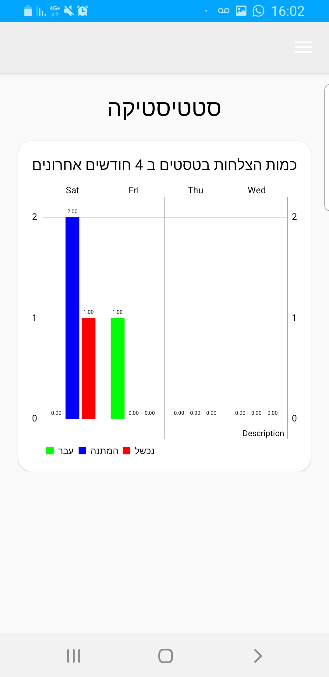
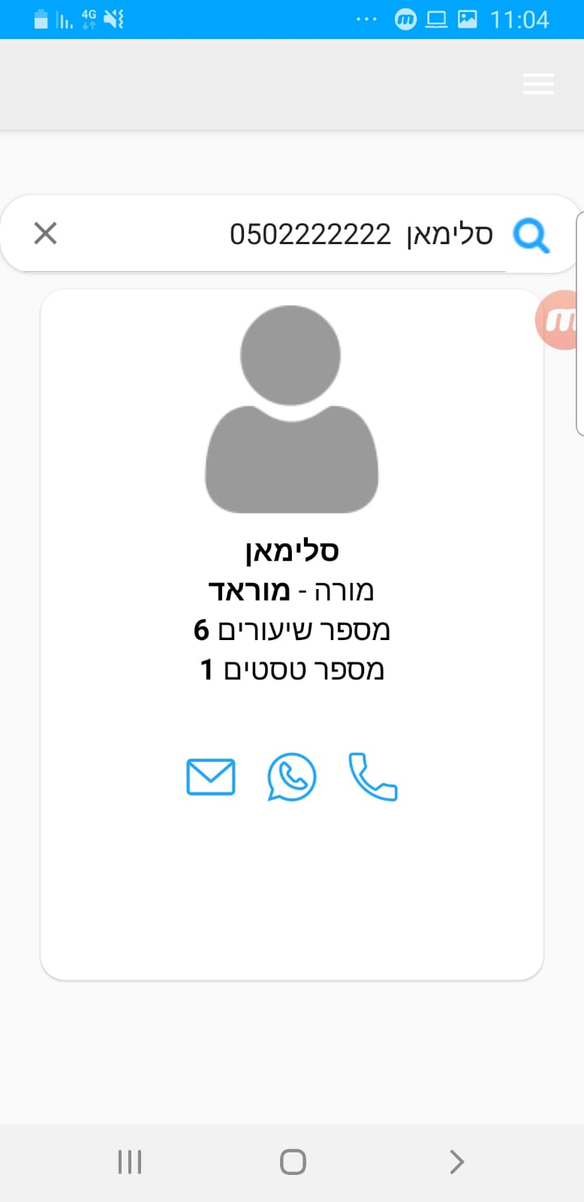
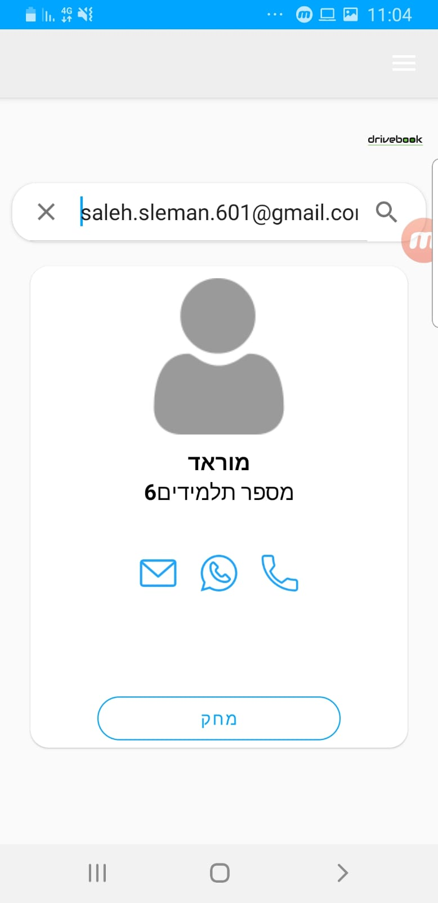
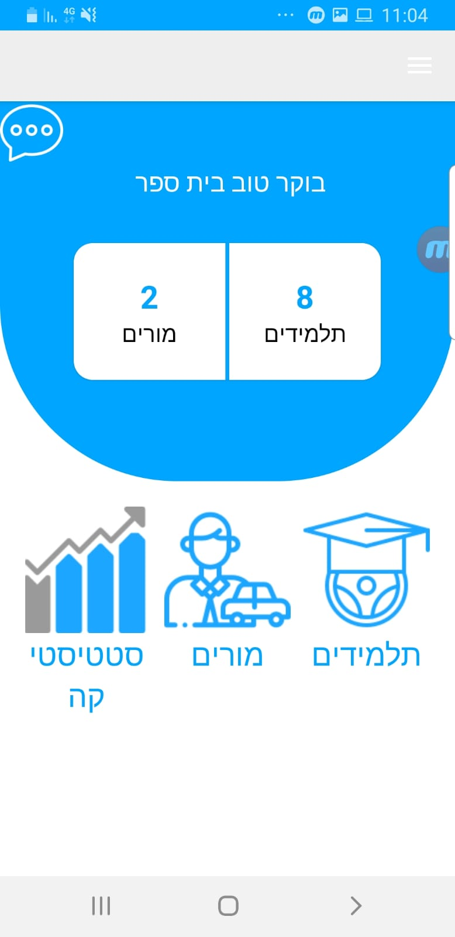
בית ספר
סטטיסטיקה על כמות הצלחה בטסטים
חיפוש פרופיל תלמיד
חיפוש פרופיל מורה
דף ראשי בית ספר

Slide 4
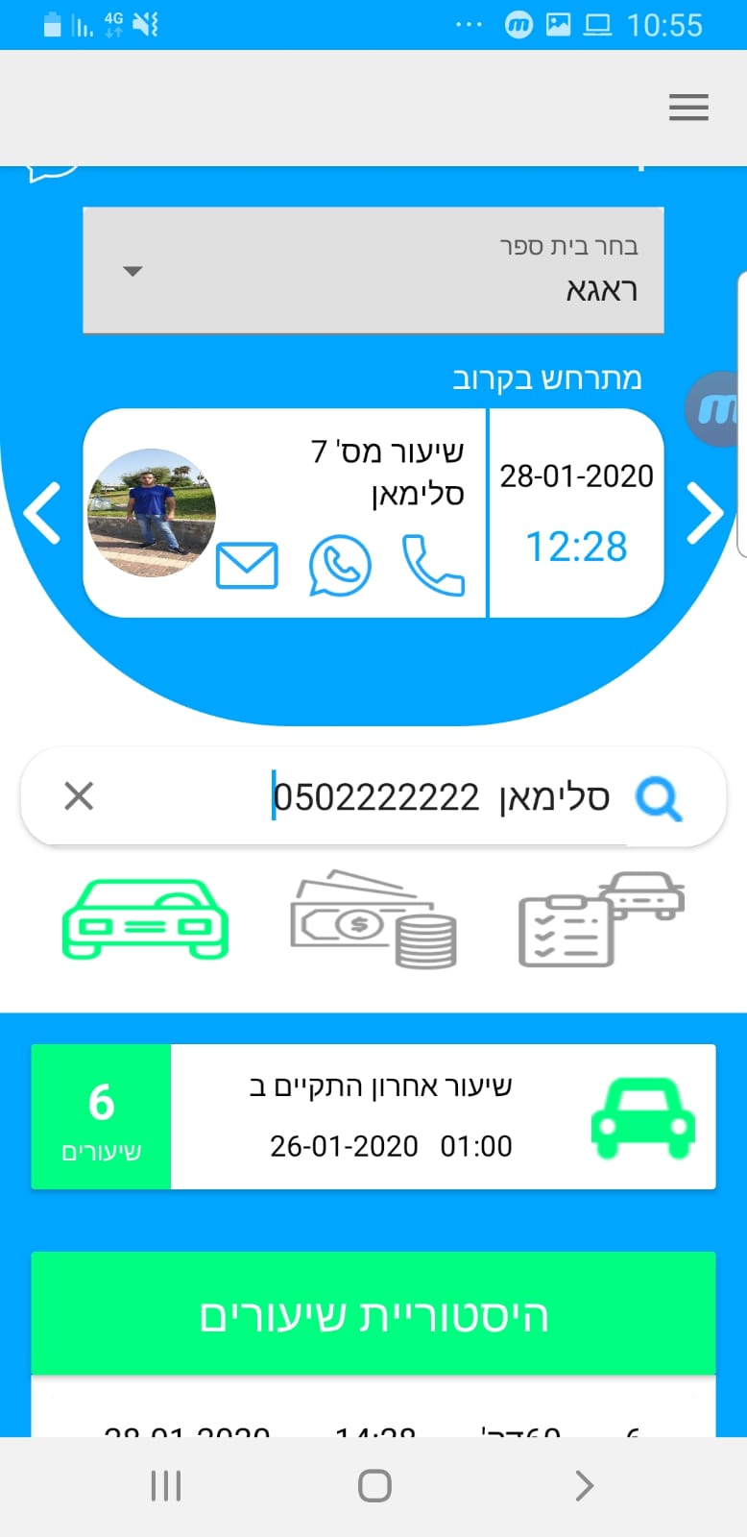
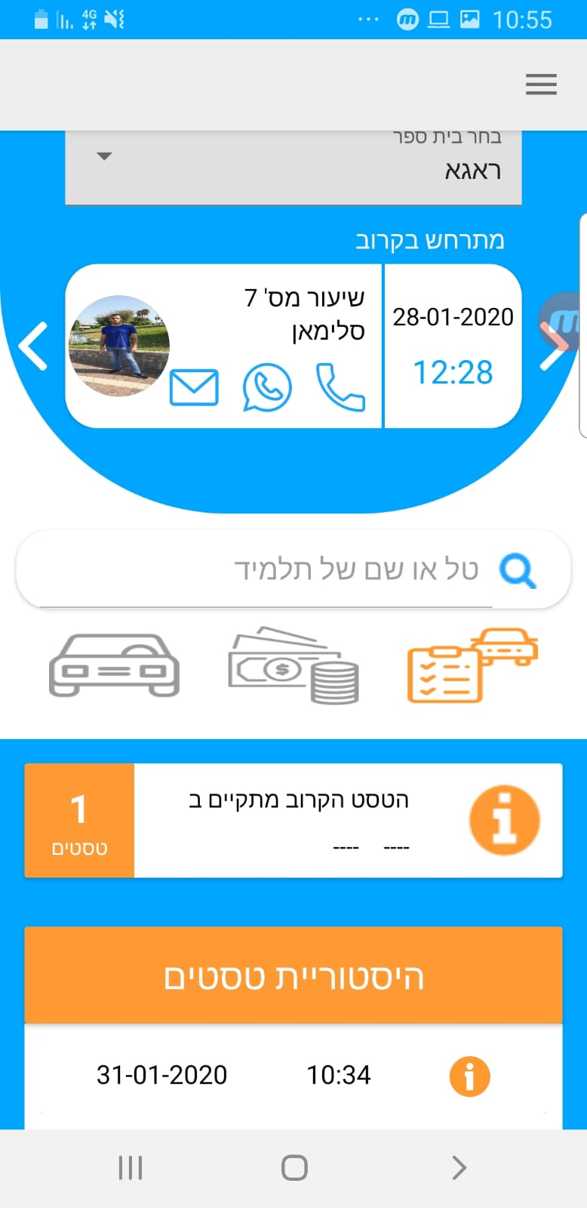
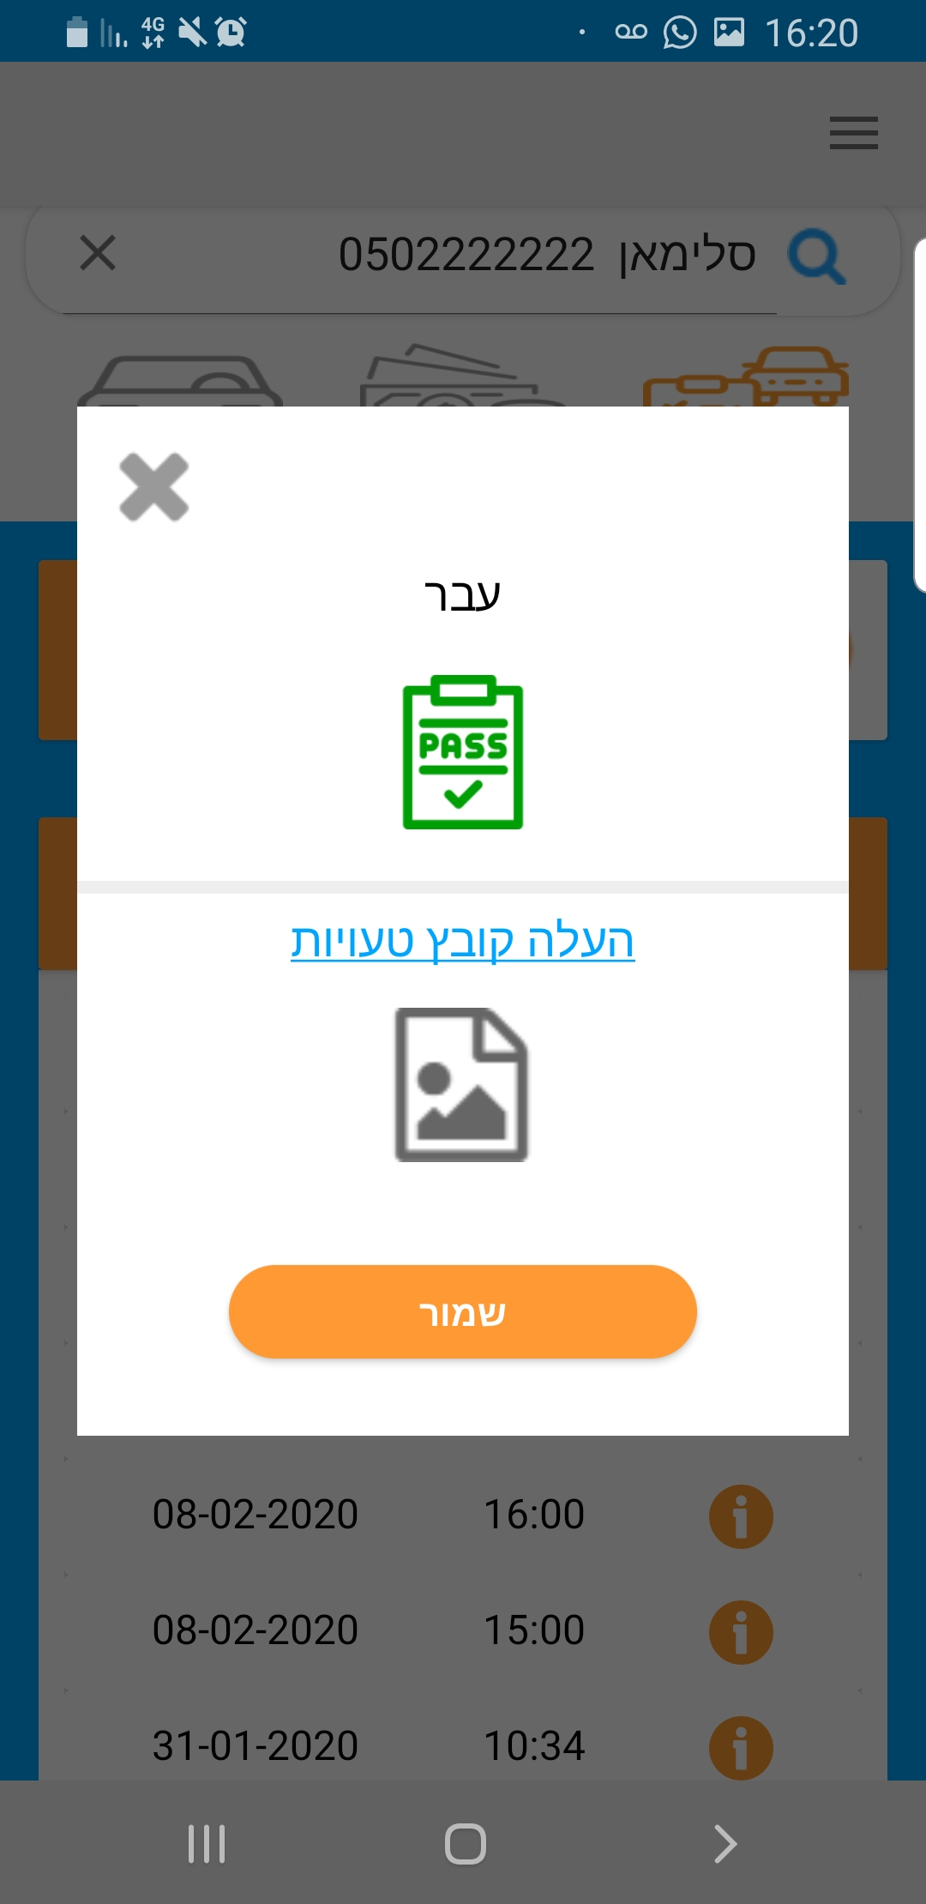
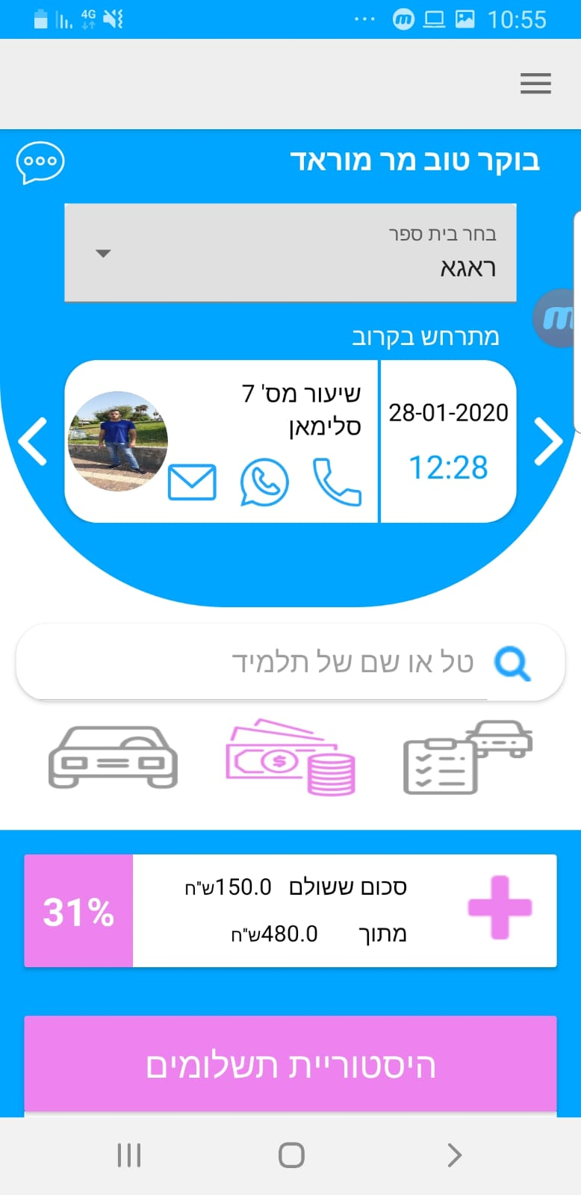
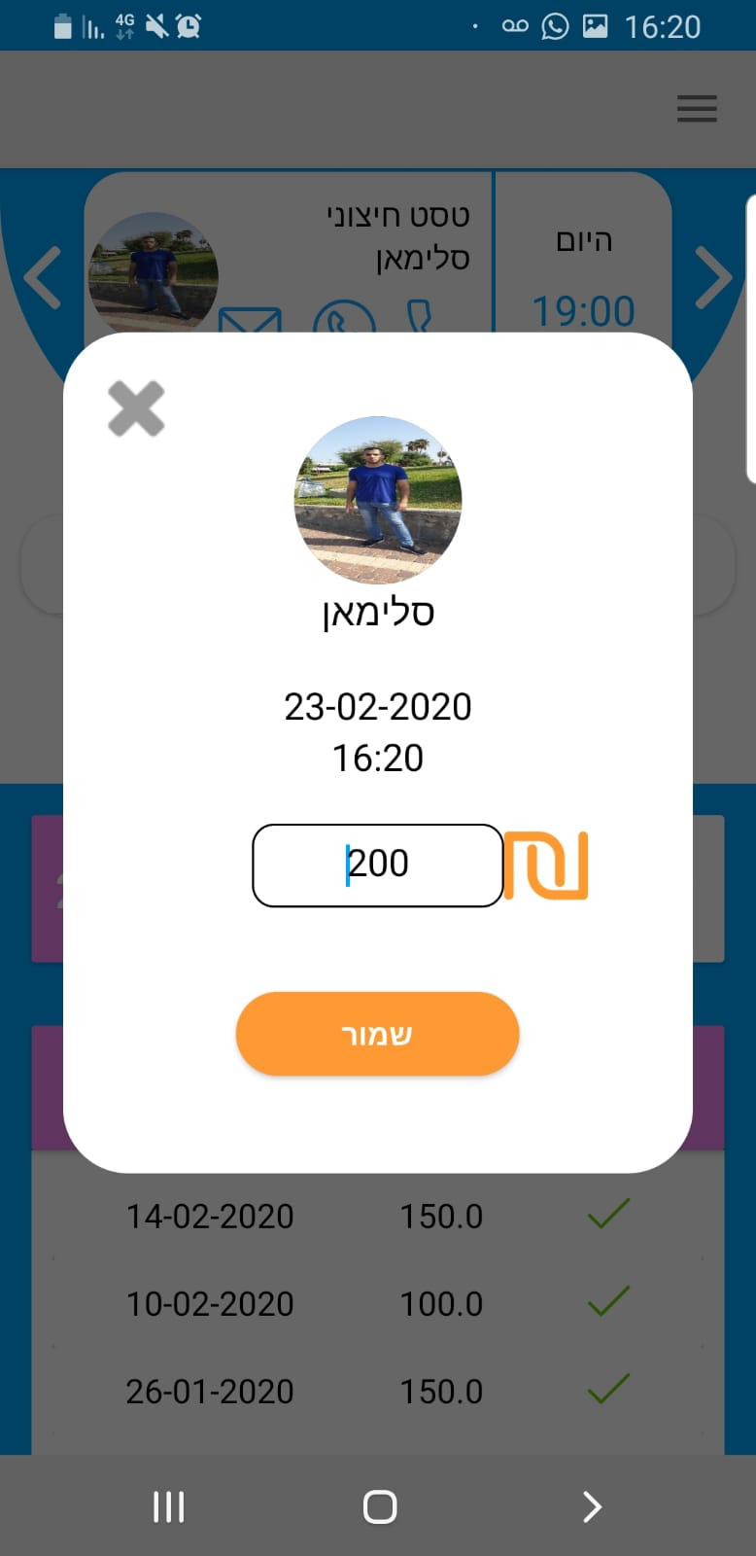
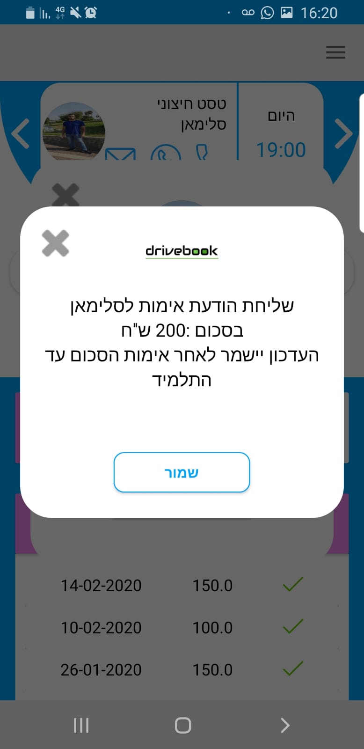
מורה דף ראשי
היסטוריית שיעורים של תלמיד ,שיעור אחרון ושיעור קרוב
היסטוריית טסטים בחלק התחתון של המסך אפשר
תוצאת טסט מוצגת בלחיצה על האייקון שליד הרשומה בהיסטורית טסטים
היסטוריית תשלומים והמצב שלהם בחלק התחתון של המסך
הוספת תשלום בלחיצה על אייקון + שבתצוגת תשלומים
שליחת סכום ששולם לאישור התלמיד

Slide 5
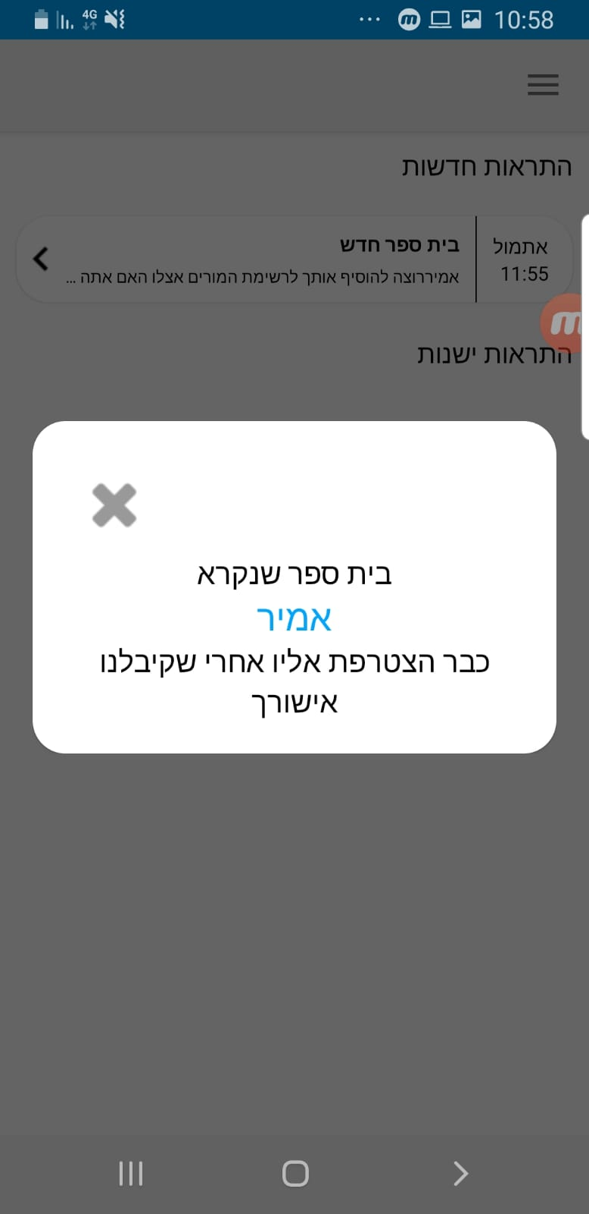
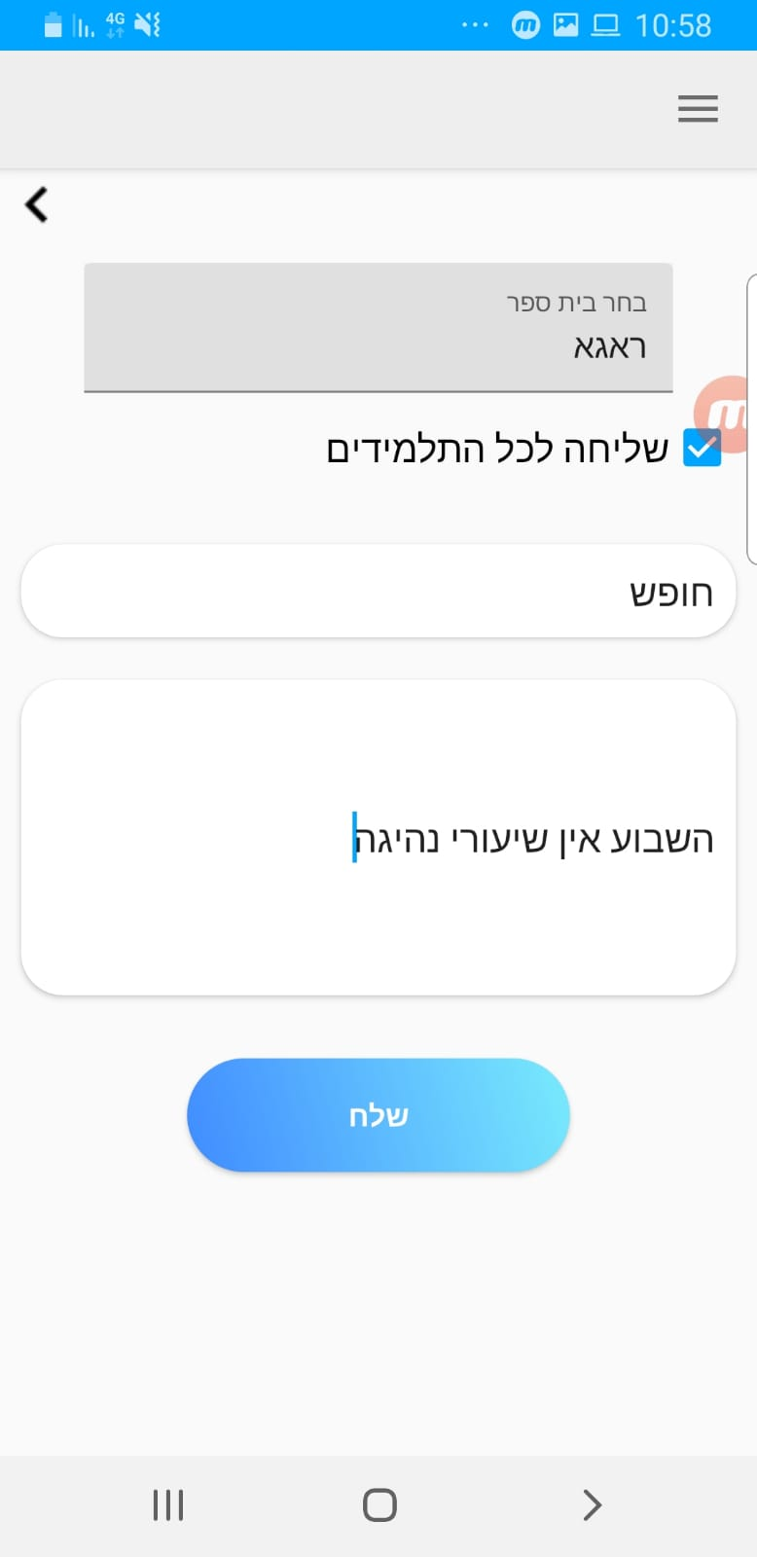
מורה התראות
בית ספר אחר ביקש להוסיף את המורה והמורה אישר את הבקש
שליחת הודה לכל התלמידים

Slide 6
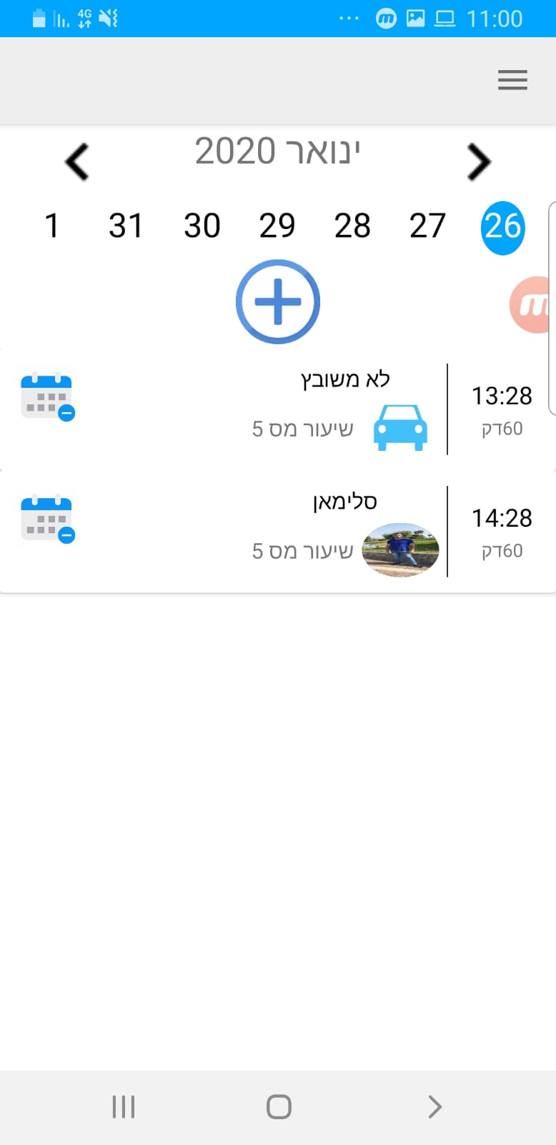
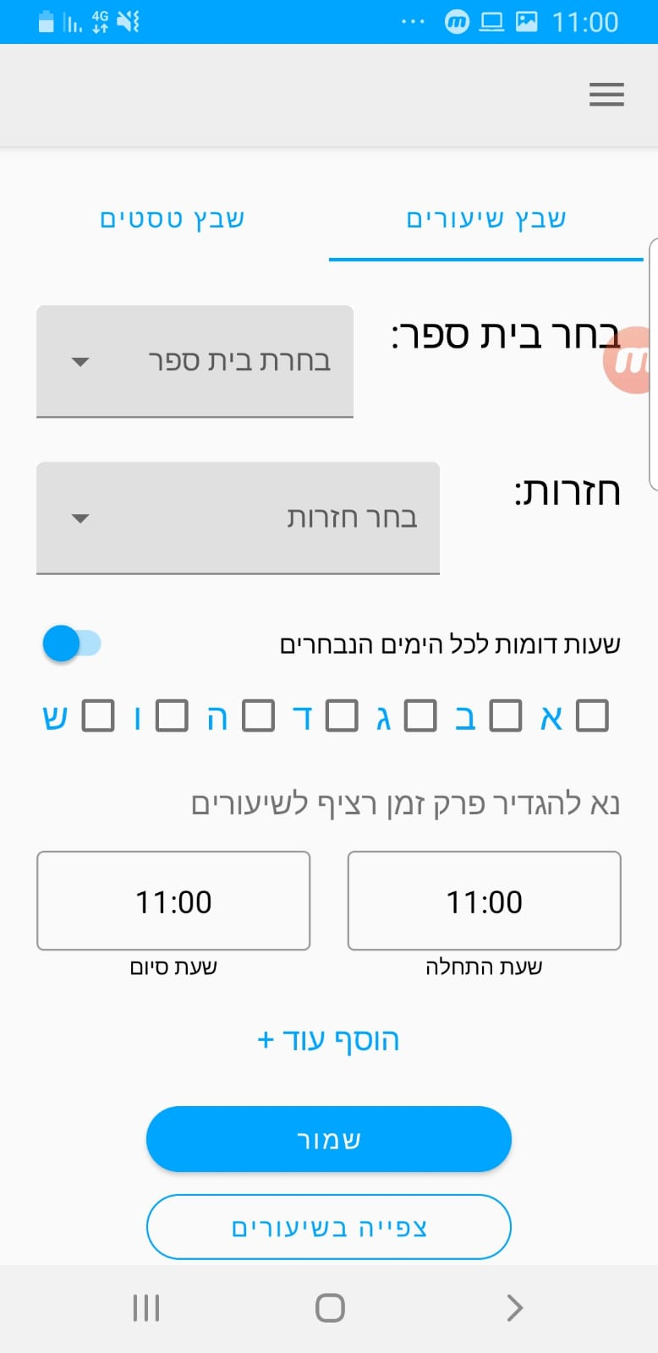
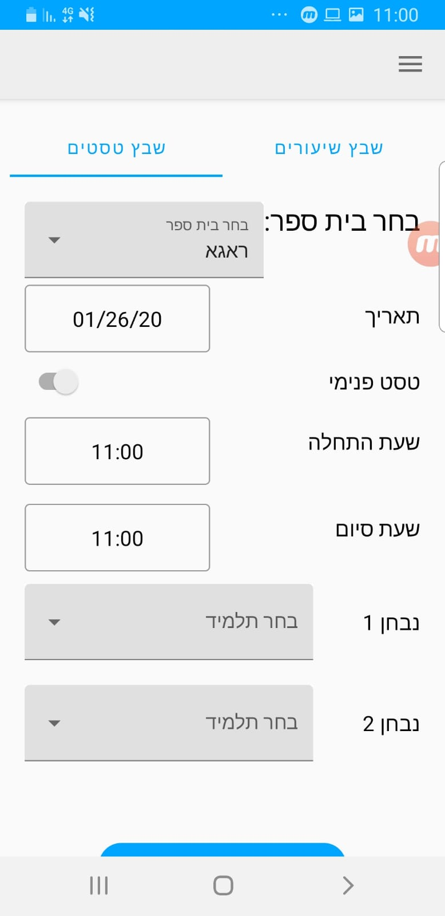
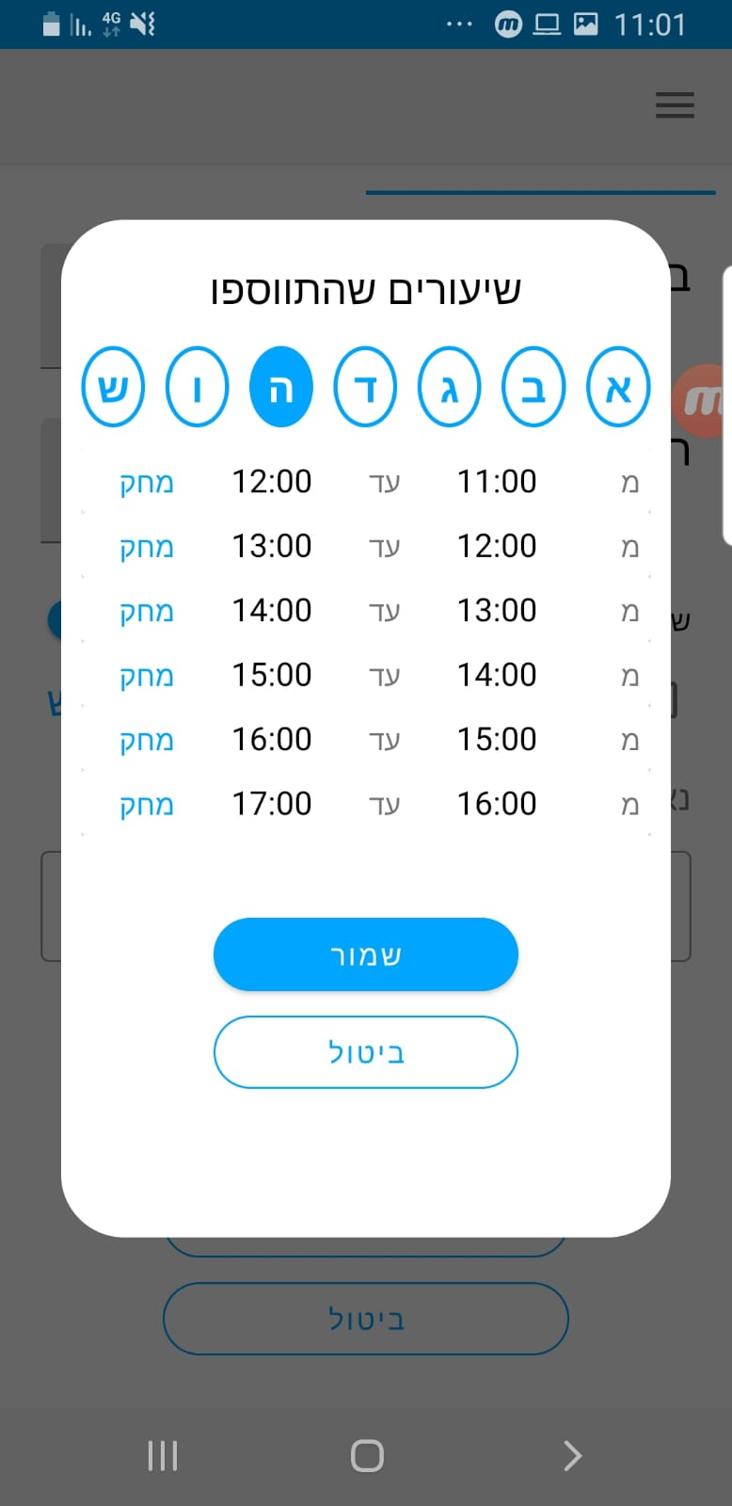
מורה שיבוץ זמנים
זמני שיעורים
שיבוץ שיעורים
זמני טסטים
צפייה ועריכת שיעורים שהוגדרו לשיבוץ

Slide 7
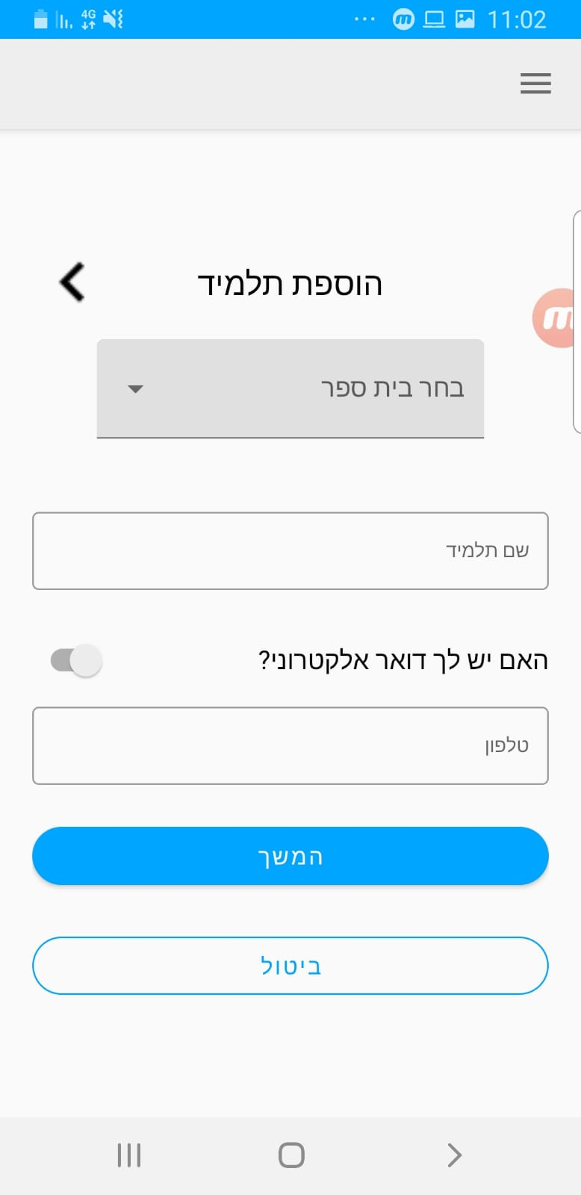
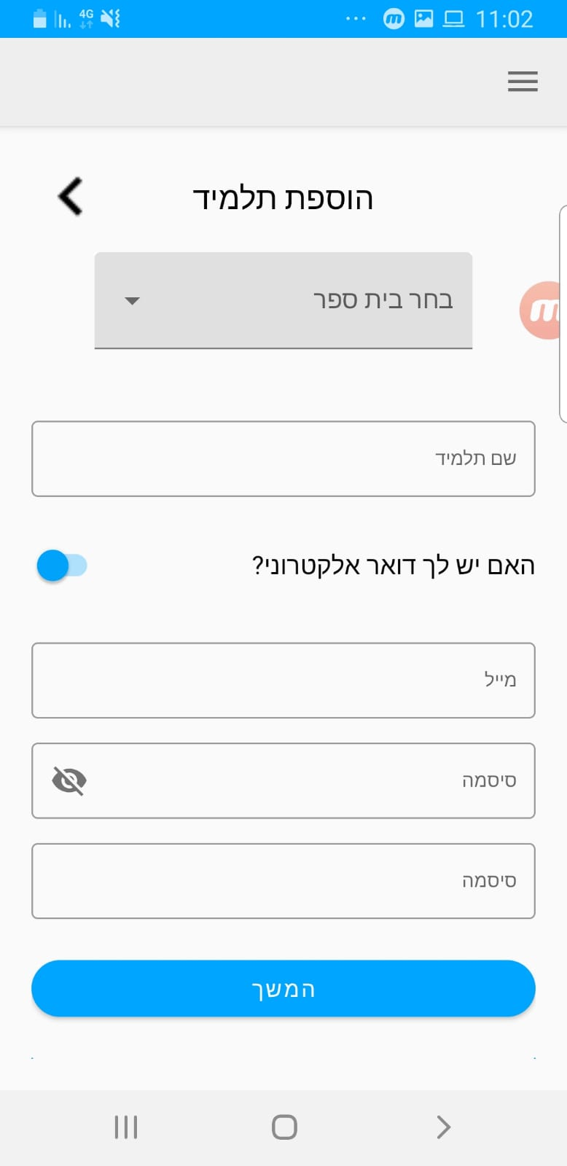
מורה הוספת תלמיד(אותם מסכים להוספת מורה)

Slide 8
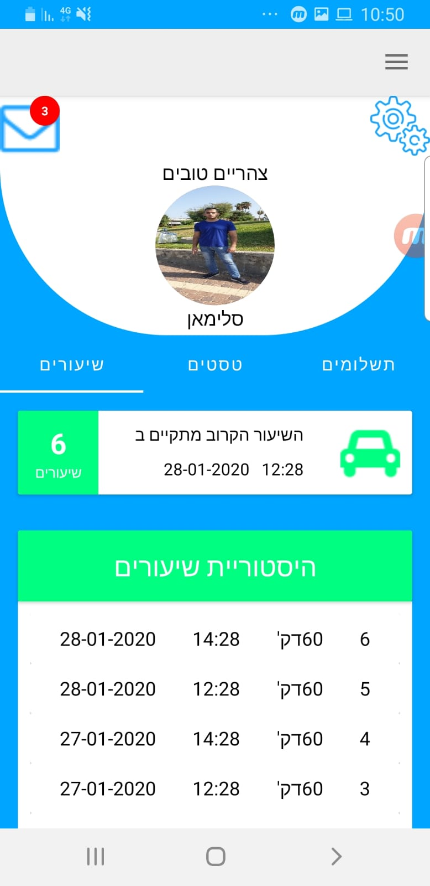
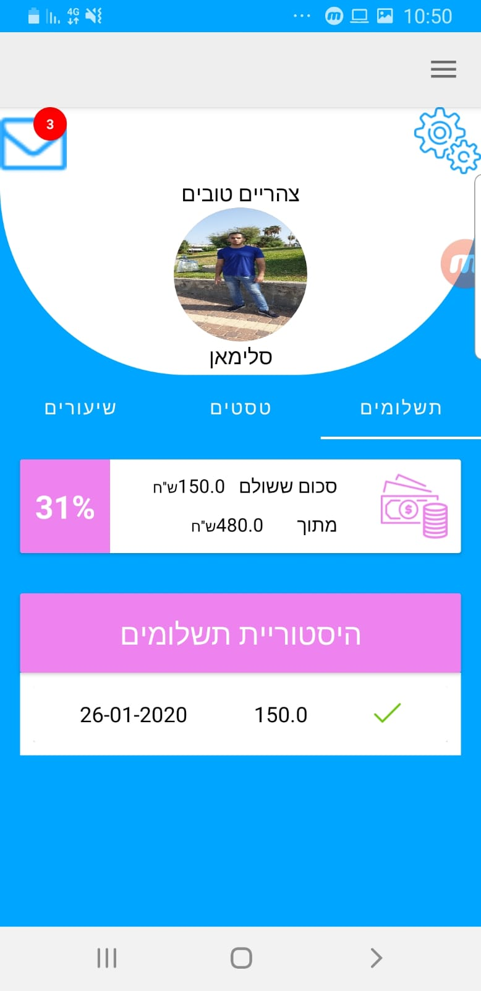
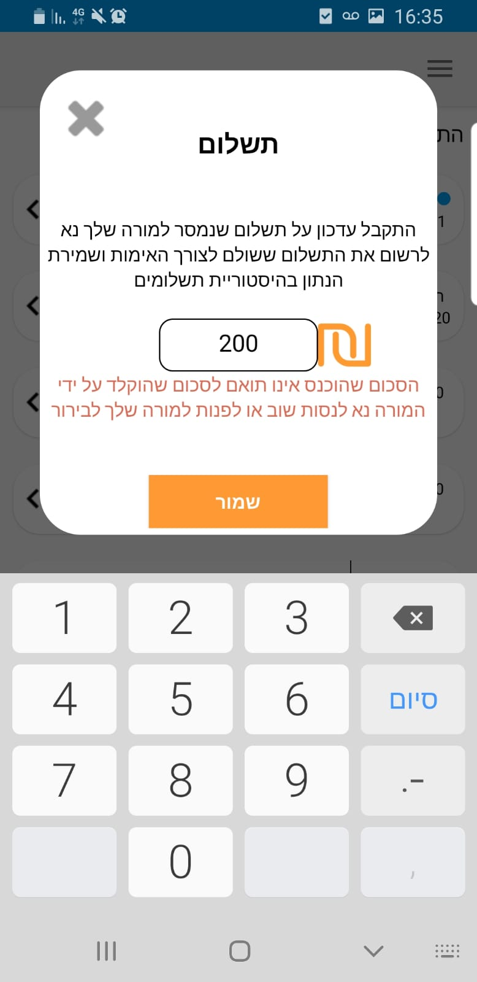
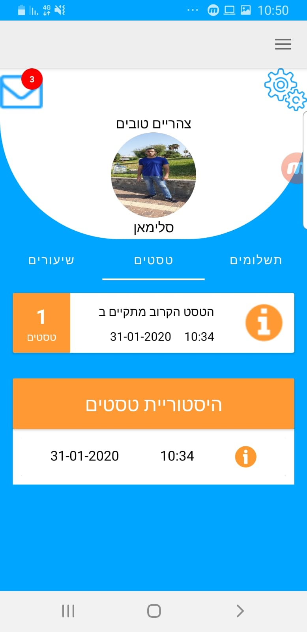

תלמיד מסך ראשי של תלמיד
היסטוריית שיעורים
היסטוריית תשלומים
היסטוריית טסטים
הצגת תוצאת טסט בלחיצה על האייקון שליד הרשומה
אישור תשלום על ידי לחיצה על האייקון שליד רשומת היסטרווית התשלומים

Slide 9
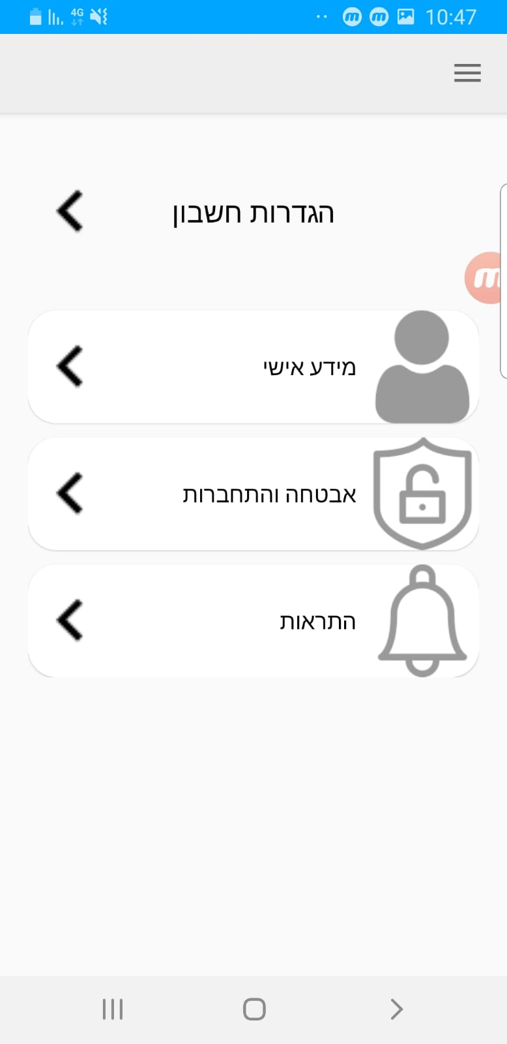
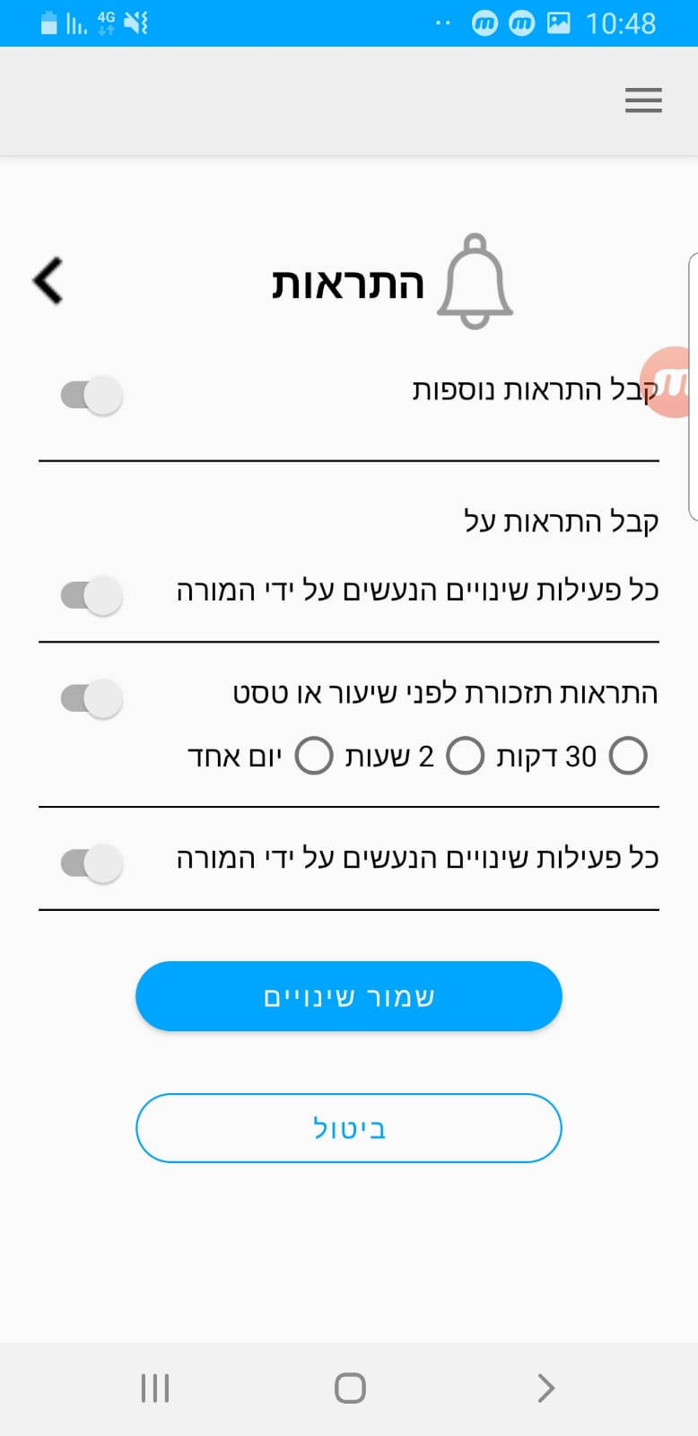
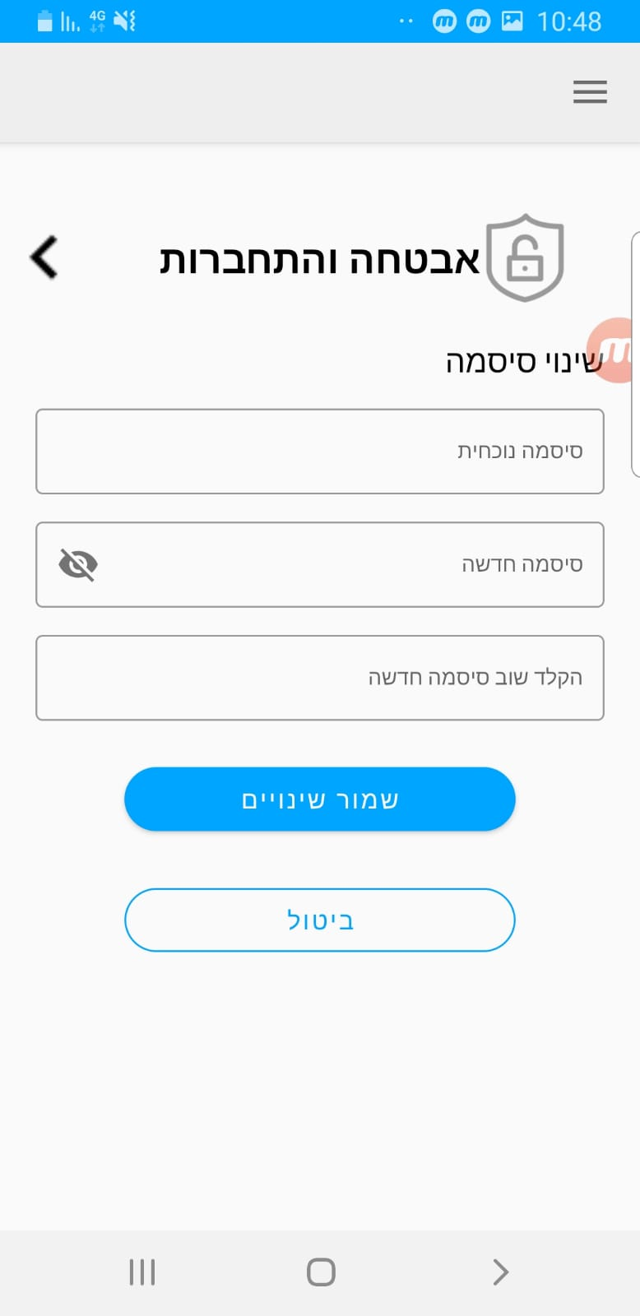
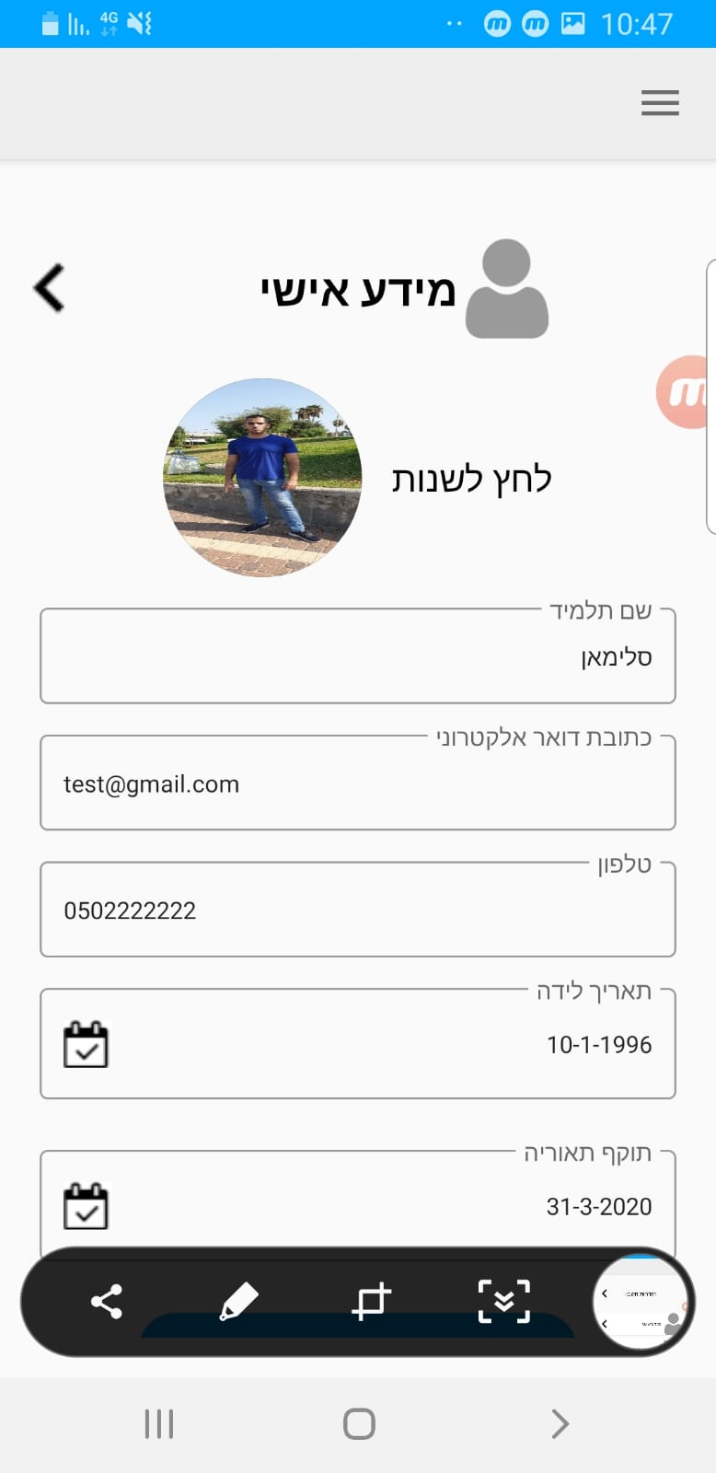
תלמיד הגדרות (אותם מסכים אצל המורה והבית ספר)
מסך הגדרות ראשי
הגרות התראות
הגרות אבטחה
הגרות פרטיות

Slide 10
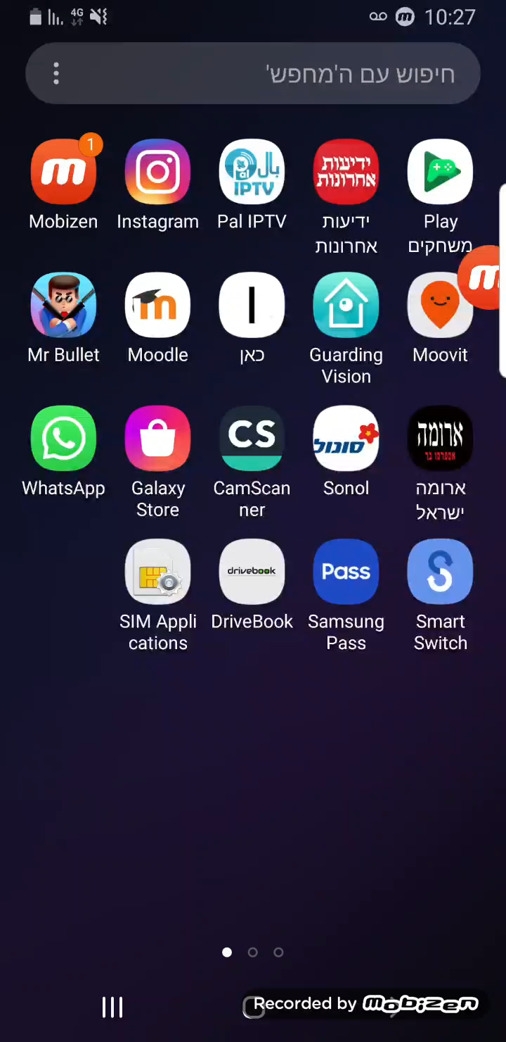
שיבוץ שיעורים

Slide 11
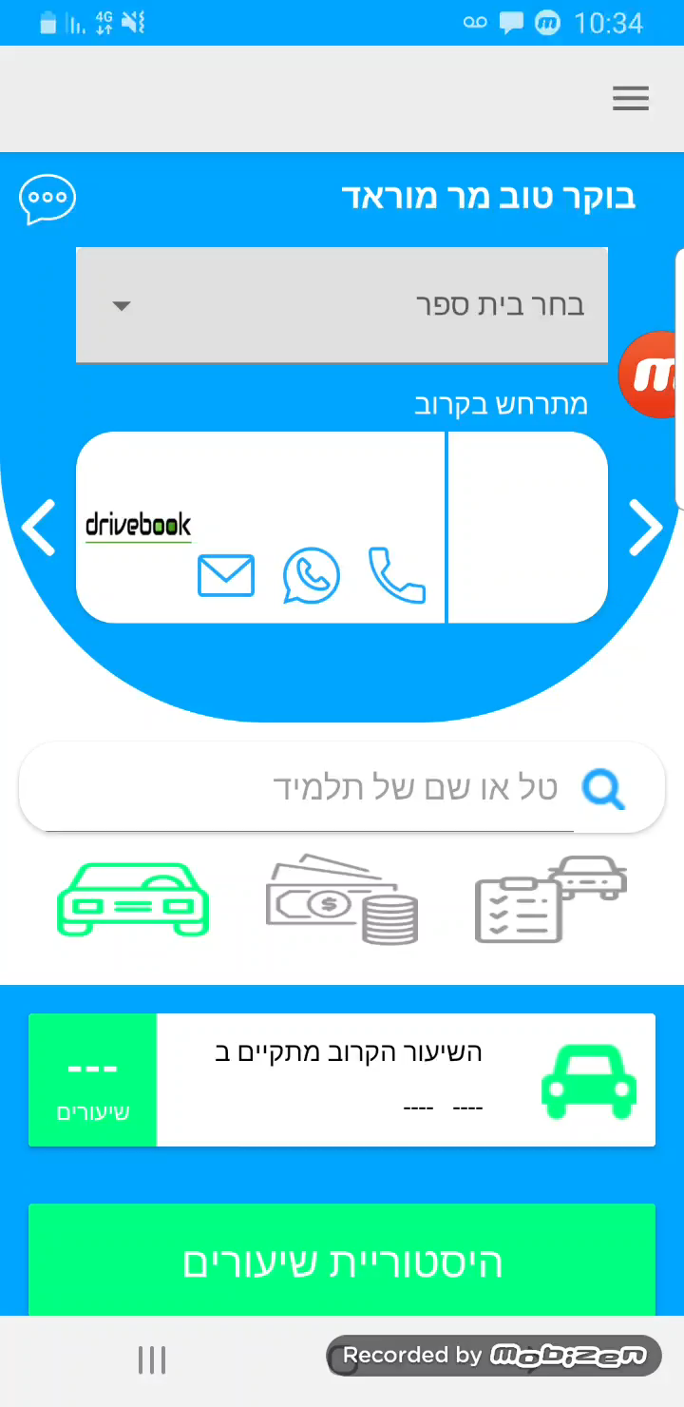
שיבוץ טסטים

